Slide 1
안드로이드 고정 IP 설정 방법
2024.03.04
정병창

Slide 2
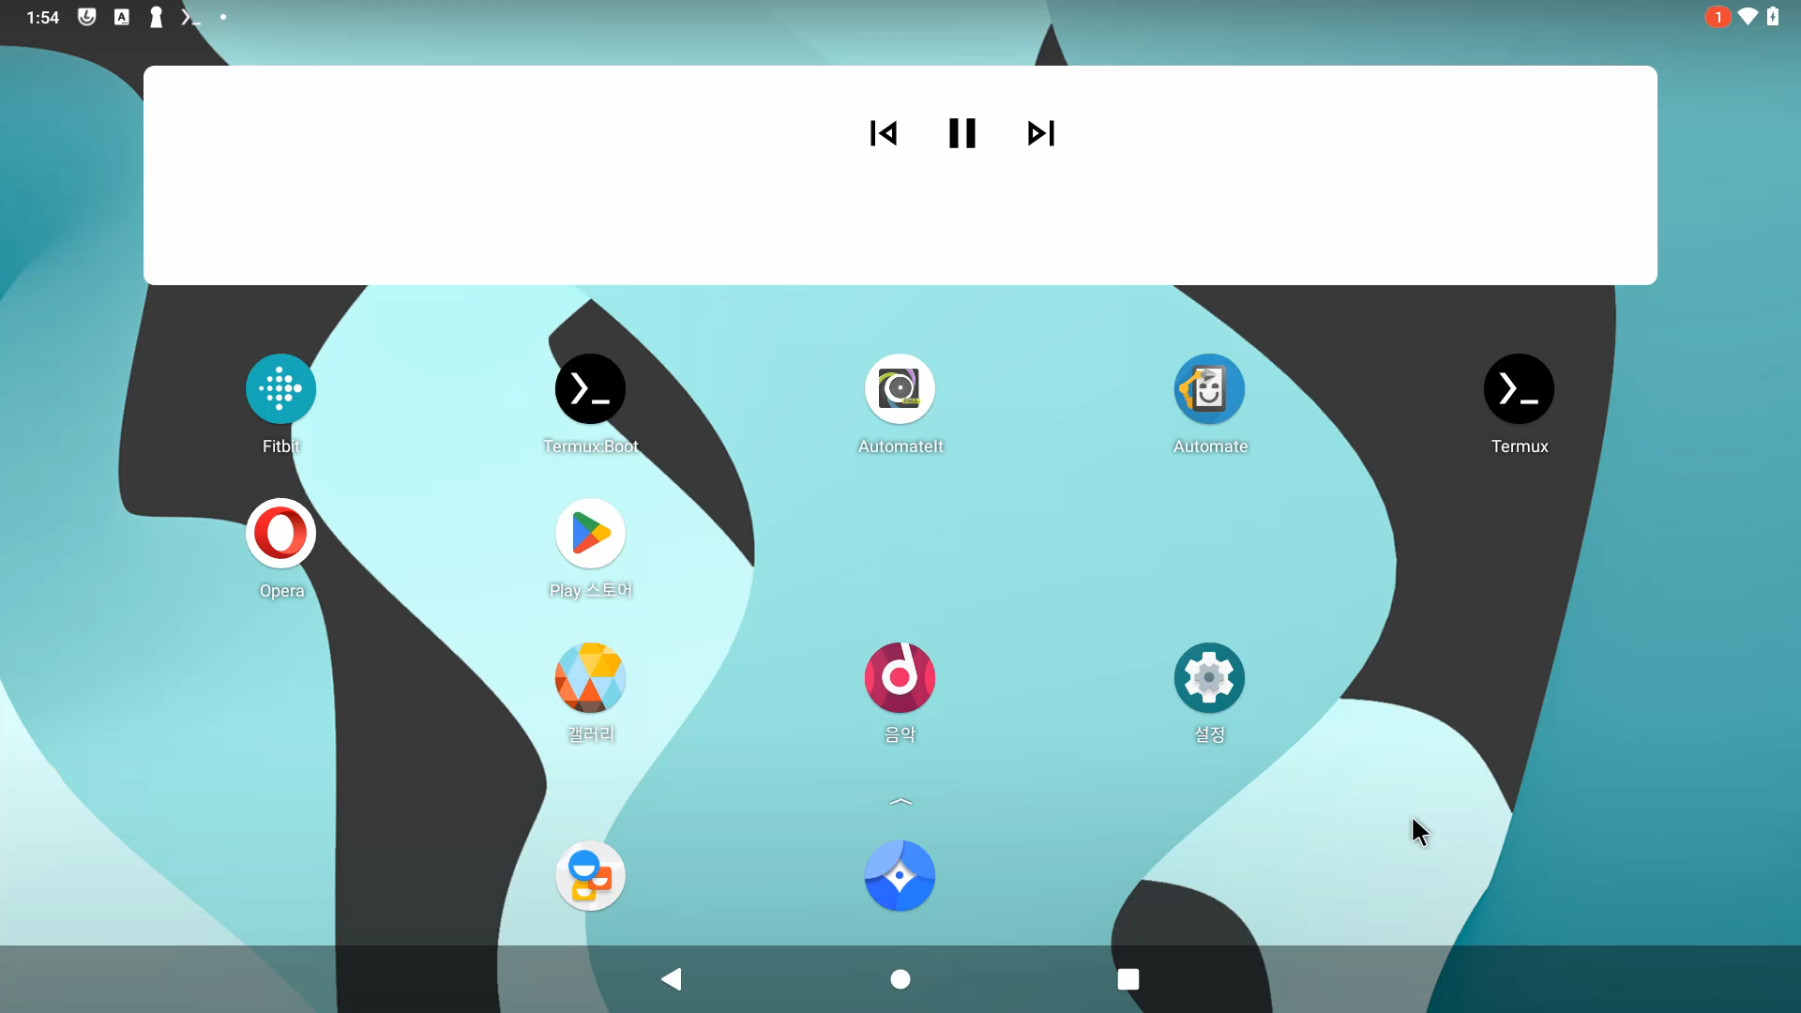
Wifi 고정 IP 설정 방법
안드로이드의 앱내 설정으로 IP를 고정할 수 있음
참고한 블로그: https://onborders.tistory.com/62

Slide 3
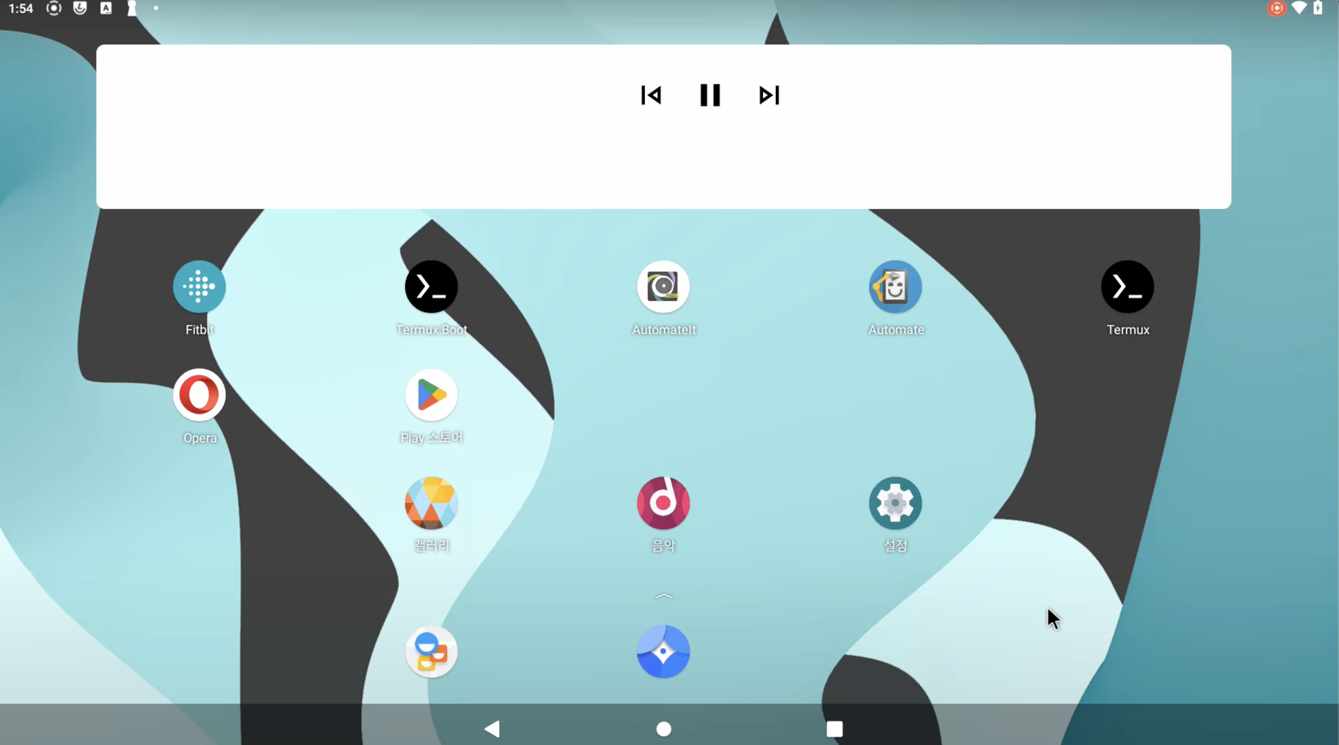
Wifi 고정 IP 설정 방법
설정 클릭

Slide 4
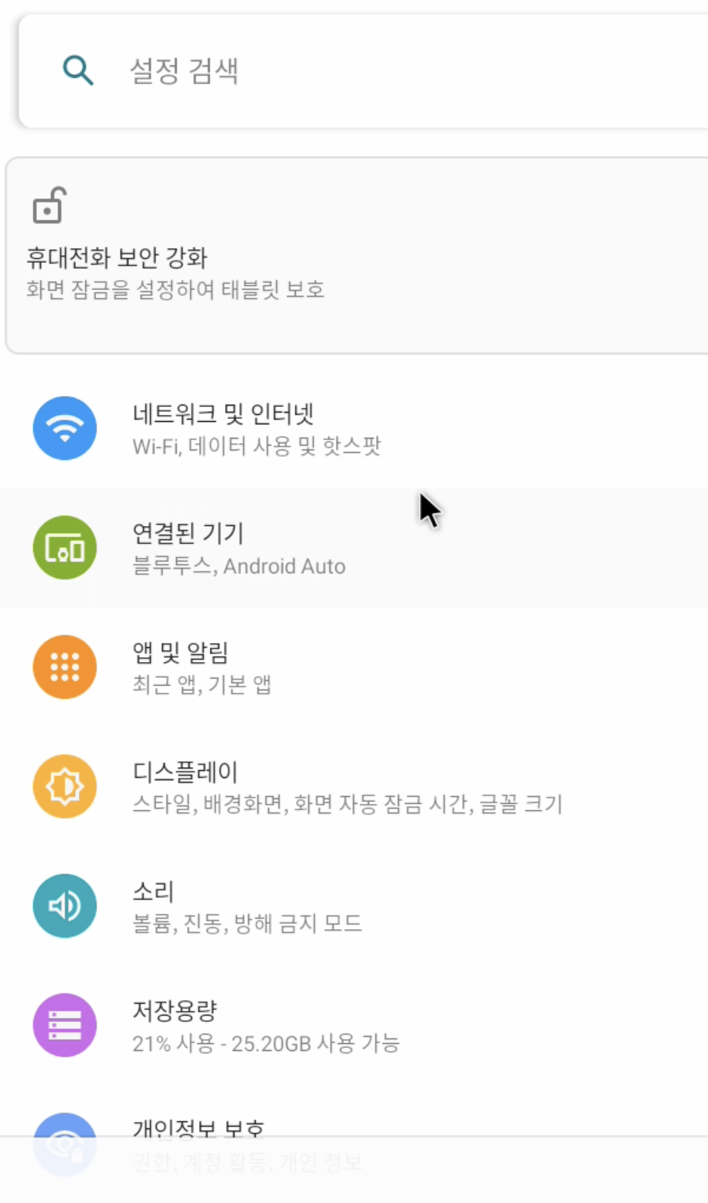
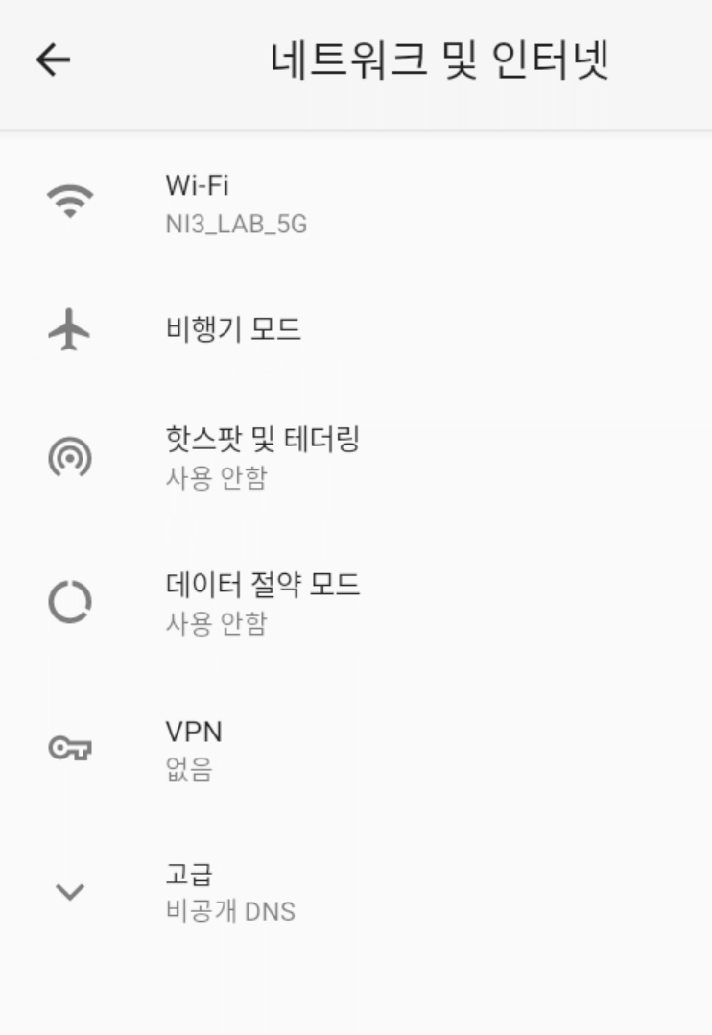
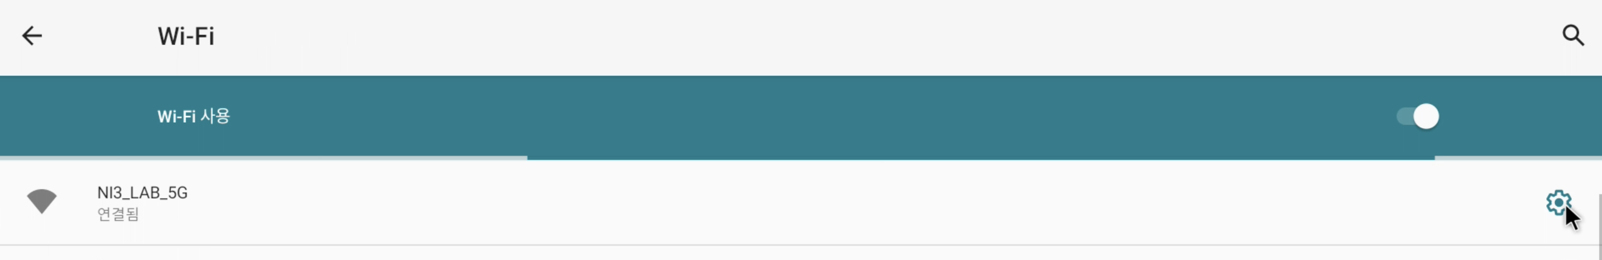
Wifi 고정 IP 설정 방법
네트워크 및 인터넷 -> Wi-Fi -> 연결된 무선 인터넷의 톱니바퀴 클릭
병동 내부는 TPLink~~~로 기억하고 있습니다

Slide 5
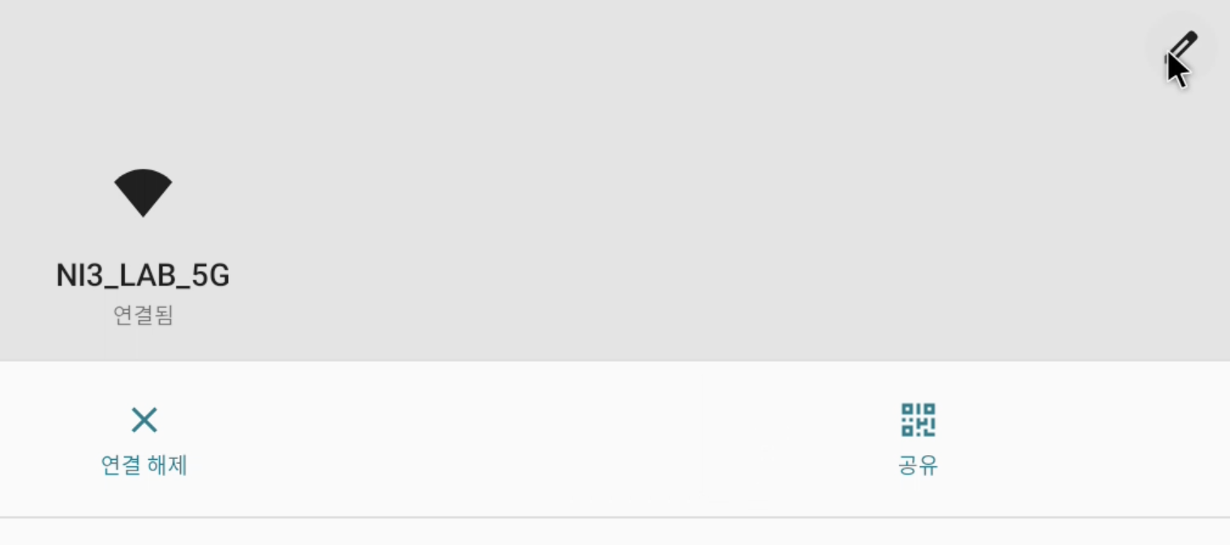
Wifi 고정 IP 설정 방법
오른쪽 위의 연필 모양 클릭

Slide 6
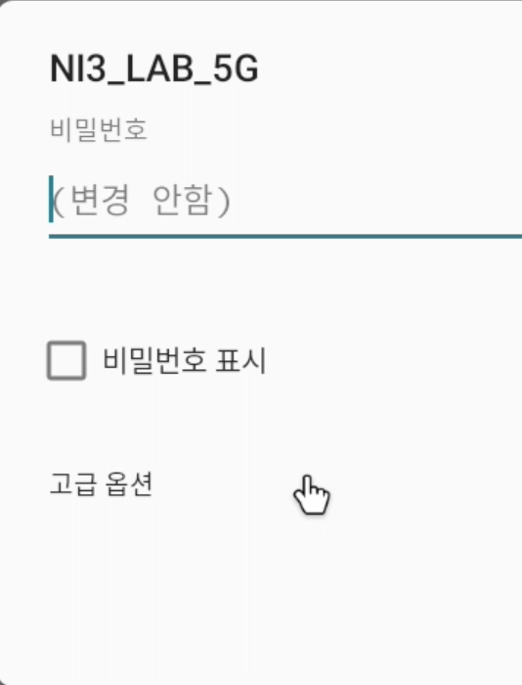
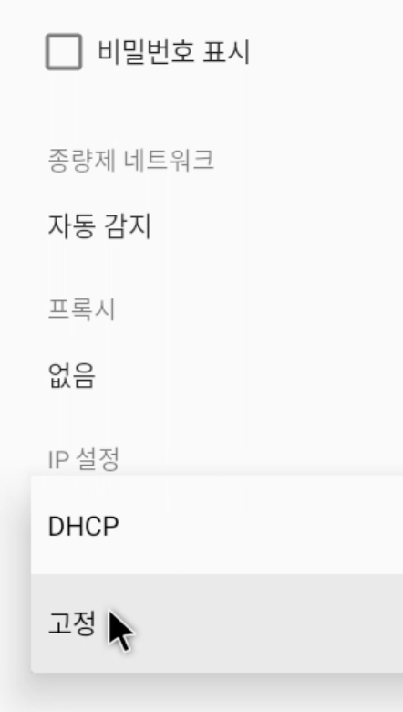
Wifi 고정 IP 설정 방법
고급 옵션 클릭 -> IP 설정을 고정으로 변경

Slide 7
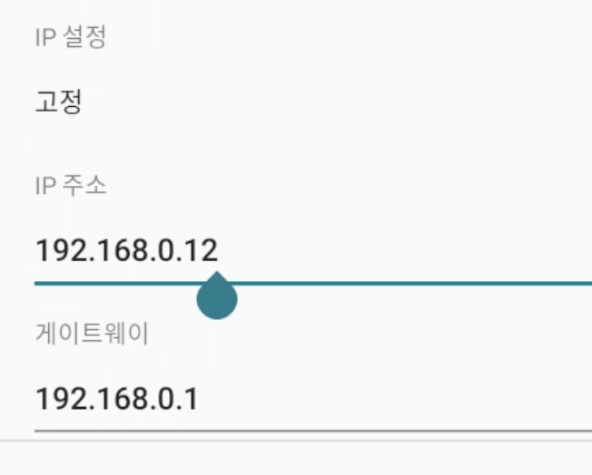
Wifi 고정 IP 설정 방법
IP 주소를 가장 마지막 숫자만 변경
연구실에서는 192.168.0.12로 변경
아마 192.168.0. 까지는 같을 것으로 예상
192.160.0.XXX 의 XXX 부분만 변경하면 됨

Slide 8
Wifi 고정 IP 설정 방법
IP 주소를 가장 마지막 숫자만 변경 후 오른쪽 아래의 저장 클릭
연구실에서는 192.168.0.12로 변경
아마 192.168.0. 까지는 같을 것으로 예상
192.160.0.XXX 의 XXX 부분만 변경하면 됨

Slide 9
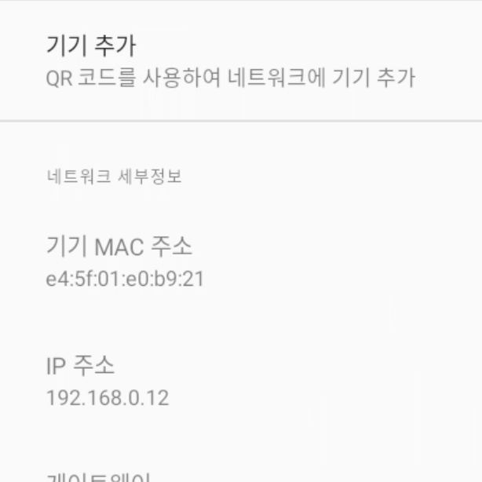
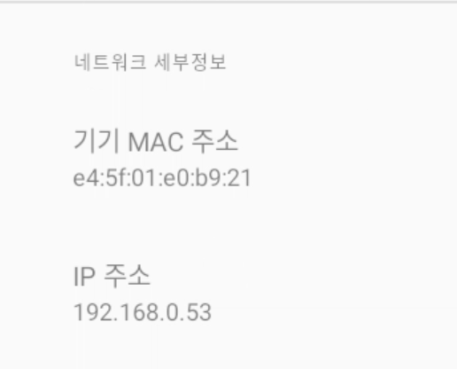
Wifi 고정 IP 설정 방법
기존의 IP는 53이였으나, 고정 IP 12로 바꾼 후에 IP 주소가 12로 바뀐 것을 알 수 있음

Slide 10
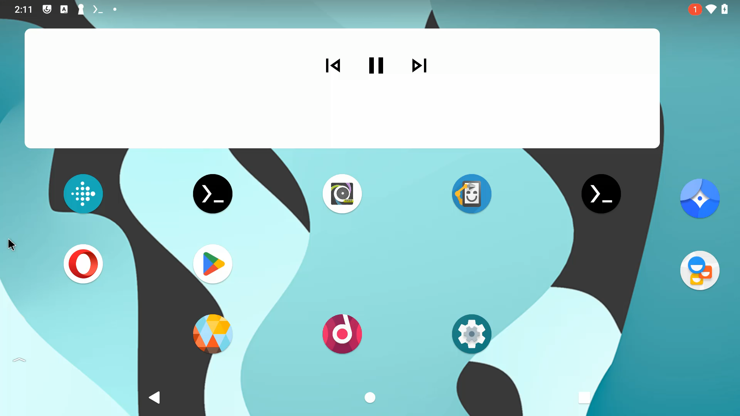
핏빗 시계 어플 업데이트 관련
웹사이트를 통해 어플을 업데이트할 필요없이 핏빗 앱에서 업데이트가 바로 가능하였음
제가 어플을 업데이트하면, 마지막의 ”선택됨”이 부분에 “업데이트”라고 변경이 됩니다.
그걸 클릭하시면 이전처럼 웹사이트 접속하는 불편함 없이 바로 업데이트가 되는 것을 이번에 확인하여 이 내용도 공유드립니다.

